Slide 1
ECONOMETRIA I
O IMPACTO DE VARIÁVEIS MACROECONÔMICAS SOBRE A ATIVIDADE ECONÔMICA NO AMAZONAS E PARÁ
Vitor Hugo Fortes Vieira
Guilherme Sanche
Notes:
teste

Slide 2
OBJETIVOS
Analisar o impacto de variáveis macroeconômicas sobre a atividade econômica de Amazonas e Pará;
Busca-se perceber se há diferença no nível de atividade econômica entre AM e PA;
Por que há essa diferença?

Slide 3
JUSTIFICATIVA
Busca-se comparar a atividade econômica do AM com um estado geograficamente próximo, o PA.
A análise parte de um período pertinente (2014 a 2021), em que:
Houve Copa do Mundo e Olimpíadas no AM;
Crise econômica de âmbito nacional (2015);
Pandemia do novo coronavírus.

Slide 4
METODOLOGIA - VARIÁVEL DEPENDENTE
ibcr_estadual = índice de atividade econômica (variável dependente);
O índice incorpora informações sobre o nível de atividade dos três setores da economia: indústria, comércio, serviços e agropecuária.

Slide 5
METODOLOGIA - REGRESSORES
D_AM = Dummy para o estado do Amazonas (D1), em que AM=1 e PA=0
ipca_nacional = taxa de inflação
selic_nacional = taxa de juros
Import_real_R = importação estadual, em milhões de reais.
Dolar_med = taxa de câmbio (em R$)
6) n = 170 (amostra mensal em relação aos dois estados)
7) período = julho de 2014 a julho de 2021.
6) Fonte dos dados: Banco Central

Slide 6
METODOLOGIA - REGRESSORES
Originalmente, o regressor relativo às importações estava em dólares americanos.
Buscou-se o valor médio do câmbio para cada mês original.
Em seguida, houve o deflacionamento dos dados, em reais brasileiros, para o valor presente.
Por fim, os dados foram divididos por 1000, de modo que estão em milhões de R$.

Slide 7
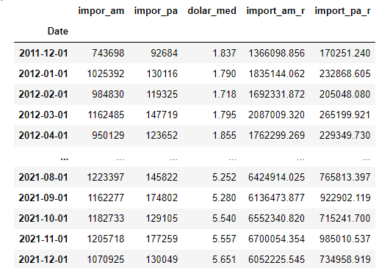
METODOLOGIA - REGRESSORES
Fonte: BC

Slide 8
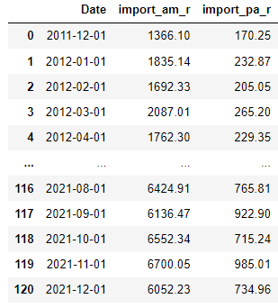
METODOLOGIA - REGRESSORES
2)
Valores, agora reais,
já deflacionados,
em milhões de reais.
Fonte: BC

Slide 9
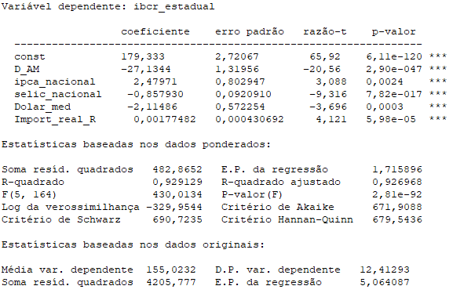
RESULTADOS
modelo de heterocedasticidade corrigida:
Fonte: Gretl

Slide 10
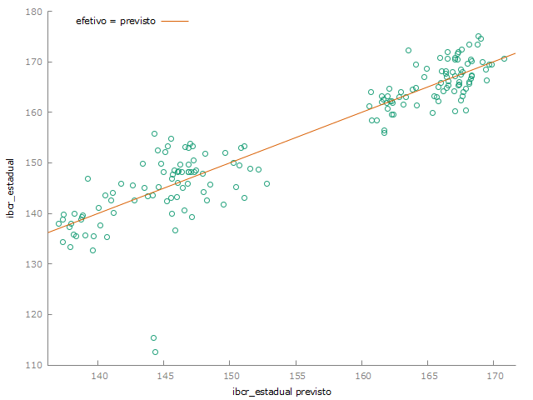
RESULTADOS
modelo dos mínimos quadrados generalizados
Fonte: Gretl

Slide 11
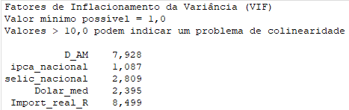
RESULTADOS
Modelo dos mínimos quadrados generalizados: tem a heterocedasticidade corrigida e assim o modelo passa a ser homocedástico.
Multicolinearidade - não há:
Fonte: Gretl

Slide 12
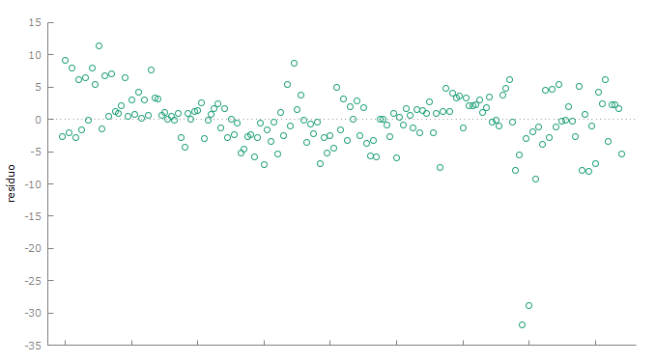
RESULTADOS
3) Teste de autocorrelação - não há. Resíduos ao longo do tempo não apresentam tendência:
Fonte: Gretl

Slide 13

RESULTADOS
modelo dos mínimos quadrados generalizados
Intercepto: D0, valor médio para atividade econômica do PA, 179 pontos.
D_AM: O índice de atividade econômica do AM é 27 unidades menor, em média, do que o índice para o Pará em relação ao período pesquisado. Essa diferença é de 17,8%.
Em média, se a taxa de inflação aumenta em um ponto percentual, a atividade econômica sobe em 2,4 pontos.
Fonte: Gretl

Slide 14
RESULTADOS
2) modelo dos mínimos quadrados generalizados
Em média, caso a taxa básica de juros aumente em um ponto percentual, a atividade econômica irá retrair em 0,85 pontos.
Em média, o aumento da taxa de câmbio em um real diminui a atividade econômica em cerca de 1,9 pontos.
Por fim, o aumento no nível de importações em 1 bilhão de reais ocasiona aumento na atividade econômica em 1,7 pontos.
Fonte: Gretl

Slide 15
CONCLUSÃO
A atividade econômica do Pará foi superior a do Amazonas entre julho de 2014 e julho de 2021;
A diferença começou a se acentuar a partir de 2015: a crise econômica nacional afetou mais o Amazonas.
A atividade econômica do Amazonas foi bem mais afetada que a do Pará pela pandemia ocasionada pelo novo coronavírus.

Slide 16
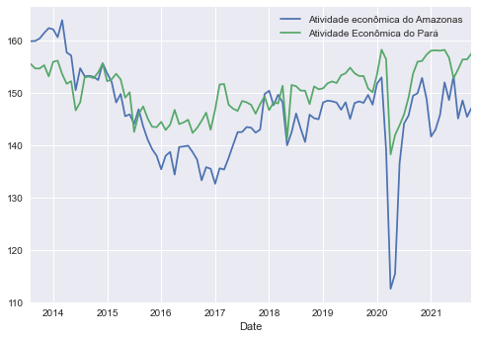
CONCLUSÃO
Gráfico - atividade econômica para AM e PA.
Fonte: BC

Slide 17
BIBLIOGRAFIA
SGS - Sistema Gerenciador de Séries Temporais. [S. l.], 2022. Disponível em: https://www3.bcb.gov.br/sgspub/localizarseries/localizarSeries.do?method=prepararTelaLocalizarSeries. Acesso em: 12 ago. 2022.
Fonte: BC

